Slide 1
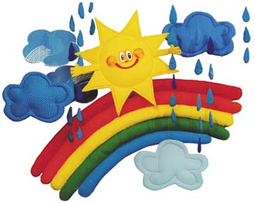
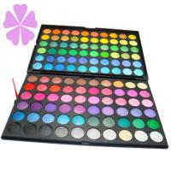
Elektronická učebnice - I. stupeň Základní škola Děčín VI, Na Stráni 879/2 – příspěvková organizace Anglický jazyk
2.1 Colours
http://toolsforeducators.com/
http://www.eslkidsworld.com/worksheets/Colour%20worksheets/index.html
Autor: Zuzana Tonderová

Slide 2
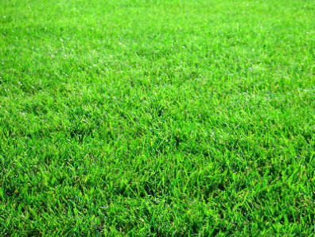
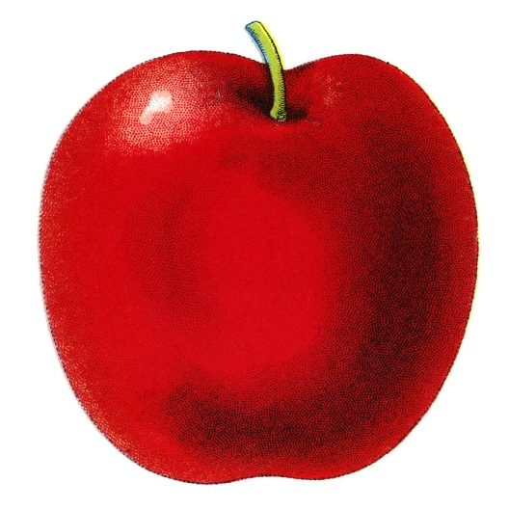
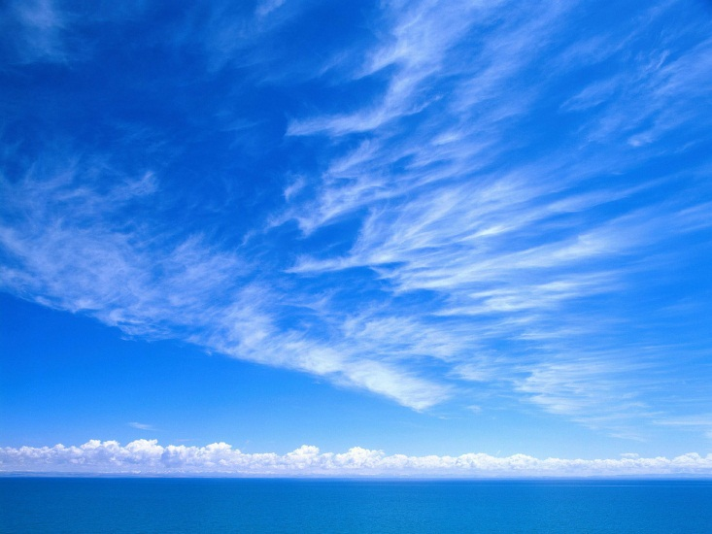
Elektronická učebnice - I. stupeň Základní škola Děčín VI, Na Stráni 879/2 – příspěvková organizace Anglický jazyk
2.2 What do we already know ?
Yellow - žlutá
Green - zelená
Blue - modrá
Red - červená

Slide 3
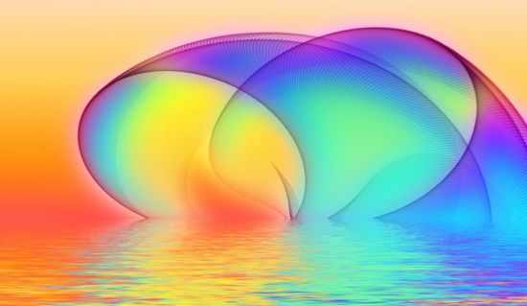
Elektronická učebnice - I. stupeň Základní škola Děčín VI, Na Stráni 879/2 – příspěvková organizace Anglický jazyk
2.3 New terms
Red – červená
Yellow – žlutá
Orange – oranžová
Green – zelená
Blue – modrá
Pink – růžová
Purple – fialová
Black – černá
Brown – hnědá
White – bílá

Slide 4
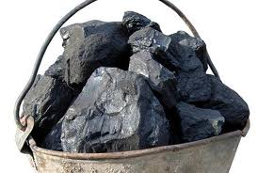
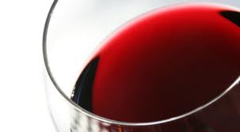
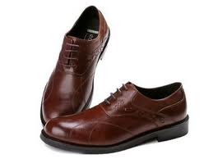
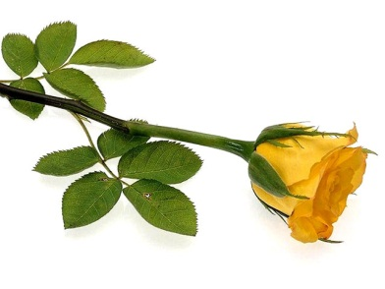
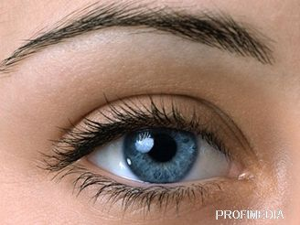
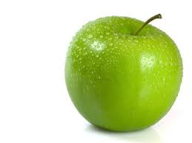
Elektronická učebnice - I. stupeň Základní škola Děčín VI, Na Stráni 879/2 – příspěvková organizace Anglický jazyk
2.4 Colours
Put the right colour to each picture.
red
blue
green
brown
black
yellow

Slide 5
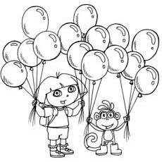
Elektronická učebnice - I. stupeň Základní škola Děčín VI, Na Stráni 879/2 – příspěvková organizace Anglický jazyk
2.5 Exercises
2
Colour these balloons:
1.Orange
2.Blue
3.Green
4.Red
5.Pink
6.White
7.Yellow
8.Purple
1
3
4
7
5
8
3
7
4
1
6
8
2
6

Slide 6
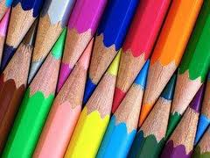
Elektronická učebnice - I. stupeň Základní škola Děčín VI, Na Stráni 879/2 – příspěvková organizace Anglický jazyk
2.6 Something more difficult
Put the letters into correct order and find the colour– Seřaď písmenka do správného
pořadí a najdi barvu.
Elub - _____________
Eyolwl - _______________
Eengr - ____________
Nipk - _____________
Ckabl - _____________
Edr - ____________
Uplerp - ____________
Goanre - _______________

Slide 7
Elektronická učebnice - I. stupeň Základní škola Děčín VI, Na Stráni 879/2 – příspěvková organizace Anglický jazyk
2.7 Rainbow Song
Red, orange, yellow, green,
blue, purple and pink
Red, orange, yellow, green,
blue, purple and pink
It´ s a rainbow, it´s a rainbow,
Beautiful rainbow in the sky.
It´s a rainbow, it´s a rainbow,
Beautiful rainbow in the sky….
http://www.youtube.com/watch?v=tRNy2i75tCc

Slide 8
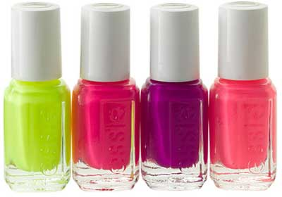
Elektronická učebnice - I. stupeň Základní škola Děčín VI, Na Stráni 879/2 – příspěvková organizace Anglický jazyk
2.8 Test
What colour is the sun?
Green
Red
Yellow
Black
2. One is not a colour:
Orange
Car
Pink
Brown
3. What colour is not in the rainbow?
Red
Blue
Brown
Yellow
What colour is it? „ ueplpr “
Orange
Red
Green
Purple
Correct answers:
1c, 2b ,3c, 4d

Slide 9
Elektronická učebnice - I. stupeň Základní škola Děčín VI, Na Stráni 879/2 – příspěvková organizace Anglický jazyk
2.9 Použité zdroje, citace
http://www.eslkidsworld.com/worksheets/Colour%20worksheets/index.html
http://toolsforeducators.com/
http://www.youtube.com/watch?v=tRNy2i75tCc
http://cs.wikipedia.org/wiki/Rainbow

Slide 10
Elektronická učebnice - I. stupeň Základní škola Děčín VI, Na Stráni 879/2 – příspěvková organizace Anglický jazyk
2. 10 Anotace
Autor | Zuzana Tonderová
Období | 07 – 12/2011
Ročník | 1. ročník
Klíčová slova | Barvy, tvoření otázky na barvy
Anotace | Prezentace popisující barvy a tvoření otázky na barvy

